Slide 1
APICULTURA:
PRÁCTICAS CON ENFOQUE RENTABLE, PRODUCTIVO Y CONSERVACIONISTA
PRESENTADO POR: Lic. MAGDA MABEL LOZANO

Slide 2
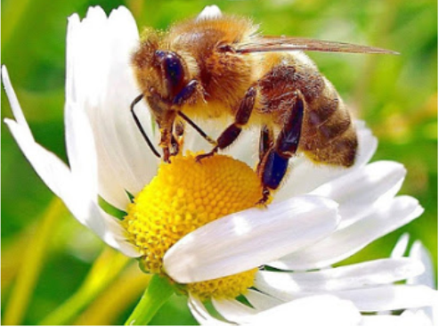
QUÉ ES APICULTURA?
La apicultura es la actividad dedicada a la crianza de abejas y a prestarles cuidados necesarios con el objetivo de obtener y consumir los productos que son capaces las abejas de elaborar y recolectar. El principal producto es la miel
“MANEJO DE ABEJAS EN FORMA PRODUCTIVA, con el objetivo del beneficio para el hombre y la naturaleza” según ERNESTO AMADOR
Bolivia tiene potencial por la diversidad de ecosistemas para efectuar esta actividad , resaltar las
particularidades de la producción para cubrir la demanda y exigencia de consumidores locales y foráneos
Todos pueden incursionar en la actividad apícola, bajo la premisa de aprender
mediante capacitaciones a diferentes niveles y con la inversión necesaria

Slide 3
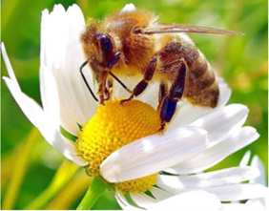
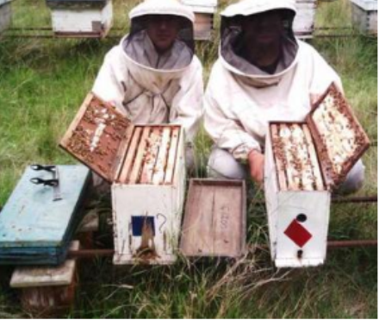
RENTABILIDAD: INVERSION PARA INSTALACION DE UNA COLMENA A PARTIR DE UN NÚCLEO
LOS COSTOS ESTAN EXPRESADOS EN BOLIVIANOS

Slide 4
RENTABILIDAD: INVERSION PARA INSTALACION DE APIARIOS PRODUCTIVOS
Si se implementarían 10
Colmenas con estos precios
El costo seria un aproximado de
22.758 bs
LOS COSTOS ESTAN EXPRESADOS EN BOLIVIANOS realizados por CAEA el 2020
Según CIPCA : la inversión, para 10 colmenas es de 21.975 Bs.

Slide 5
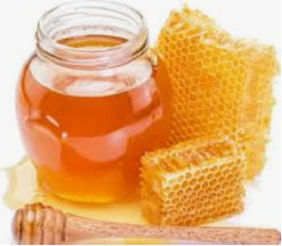



PRODUCTOS DE LA COLMENA
MIEL
POLEN
PROPOLEO
CERA
JALEA REAL
APITOXINA
MATERIAL VIVO
Desde 30 a 90 bolivianos
Escasa demanda un promedio de 160 bs el kilo
35 bs. El kilo bruto; el extracto de propoleo, un litro 900 bs
80 bs. Kilo. Cera estampada 10 bs lamina/ 15 laminas por kilo
90 bs los 10 gramo. No hay producción
No hay registros de producción y comercialización
560 bs el núcleo; 1000 bs colmena simple; 1400bs col. productora

Slide 6
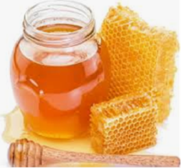
MERCADO PARA LA MIEL…¿EXISTE?
La respuesta es SI EXISTE
A aumentado el consumo de miel por habitante, Cochabamba es el departamento que mas consume 1. 700 gramos por habitante. CIPCA
La pandemia a llevado a incrementar el consumo de miel con fines medicinales.
Anteriormente se comercializaba para dotar del producto a subsidios que lleva adelante el gobierno. No todas las organizaciones acceden a este negocio.
La búsqueda de mercados nuevos debe ser permanente
El gran problema es el contrabando de miel argentina; la denuncia a autoridades pertinentes
debe ser obligación de de todos los apicultores

Slide 7
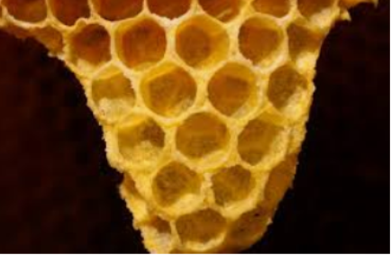
RENDIMIENTO ECONÓMICO DE UNA COLMENA Y DEL APIARIO
DATOS EN UNA CAMPAÑA
2806
UN PERFECTO SISTEMA DE MONETIZAR LA PRODUCCION
CONDICIONES IDEALES
MANEJO TECNICO: BUENAS PRACTICAS
68.276
2625 bs. Promedio
Mensual de venta de
miel

Slide 8
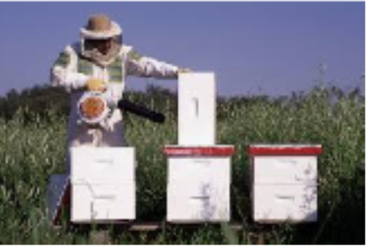
PILARES DEL MANEJO TECNICO APICOLA
PRODUCCION
CONOCIMIENTO BIOLOGICO
ALIMENTACION
GENETICA
SANIDAD

Slide 9
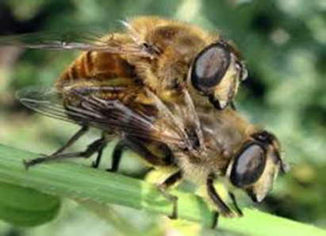
CONOCIMIENTO BIOLÓGICO
5 AÑOS
INCAPACIDAD DE PONER HUEVOS
SUFICIENTES
REINA
2000 HUEVOS DIARIOS
COLMENA PRODUCTIVA
HASTA QUE FECUNDA
AL MENOS 60000 CON EL 60 %
DE SER PECOREADORAS
ZANGANOS
OBRERAS
45 A 60 DIAS
ABUNDANTES PARA FECUNDACION
DE PRINCESAS

Slide 10
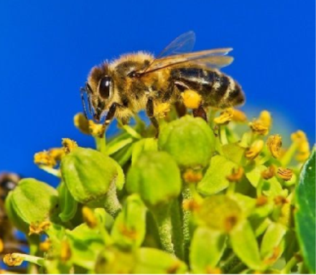
ALIMENTACION PARA CRECIMIENTO DE COLMENA Y ESTIMULACION
DOS COMPUESTOS FUNDAMENTALES PARA LAS COLMENAS Y UN ELEMENTO ESCENCIAL
PROTEINAS OBTENIDAS DEL MISMO POLEN DE LAS ABEJAS O AMINOACIDOS SINTETICOS
AGUA CON AZUCAR, EN UN PORCENTAJE DE 1KG POR 1 LITRO DE AGUA
AGUA
TIENE LA FINALIDAD DE HACER ABEJAS
….NO MIEL
AUMENTA LA POSTURA, HAY ALIMENTO PARA MANTENER A TODOS LOS INDICVIDUOS
CONTROLA CALOR DE LA COLMENA
LABRADO DE CERA
SUS NECESIDADES DIARIAS ENTRE 2 A 4 LITROS
CRECIMIENTO O MANTENCION DE LA COLMENA PARA ESPERA LA FLORACION

Slide 11
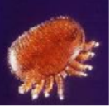
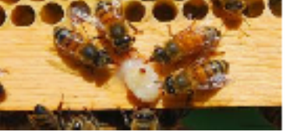

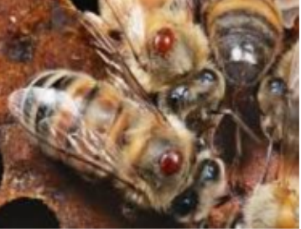
SANIDAD: Varroasis
EL GRAN PROBLEMA EN BAJOS RENDIMIENTOS PRODUCTIVOS ES LA VARROASIS
DIAGNOSTICO PERMANENTE
AL MENOS CUATRO TRATAMIENTOS ORGÁNICOS
Cría
Adulta
Uso del acido oxálico
Control mediante panal zanganero
Si tiene 5%
OBLIGATORIO TRATAMIENTO

Slide 12
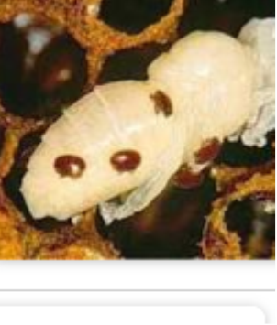
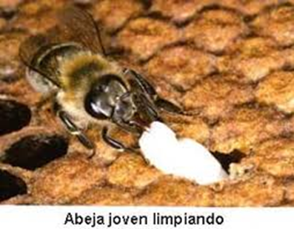
SANIDAD: EFECTOS DE LA VARROASIS
MENOR CANTIDAD DE CRIA
OBRERAS SIN ALAS O SIN PATAS
MENOS PESO AL NACER
MENOS TAMAÑO
MENOR TIEMPO DE VIDA DE LA OBRERA
INGRESO DE OTRAS ENFERMEDADES POR LAS LESIONES
COLMENA NO PRODUCE
COLMENA QUE MIGRA
COLMENA QUE MUERE

Slide 13
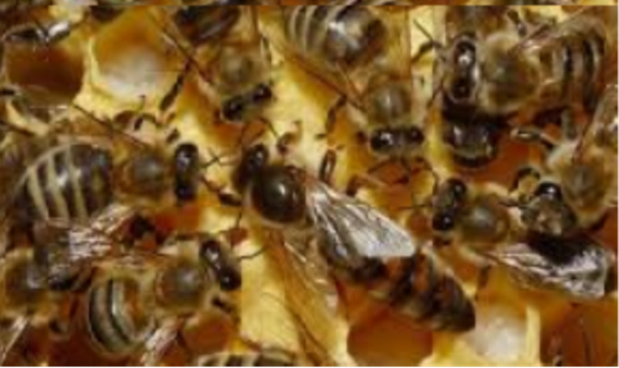
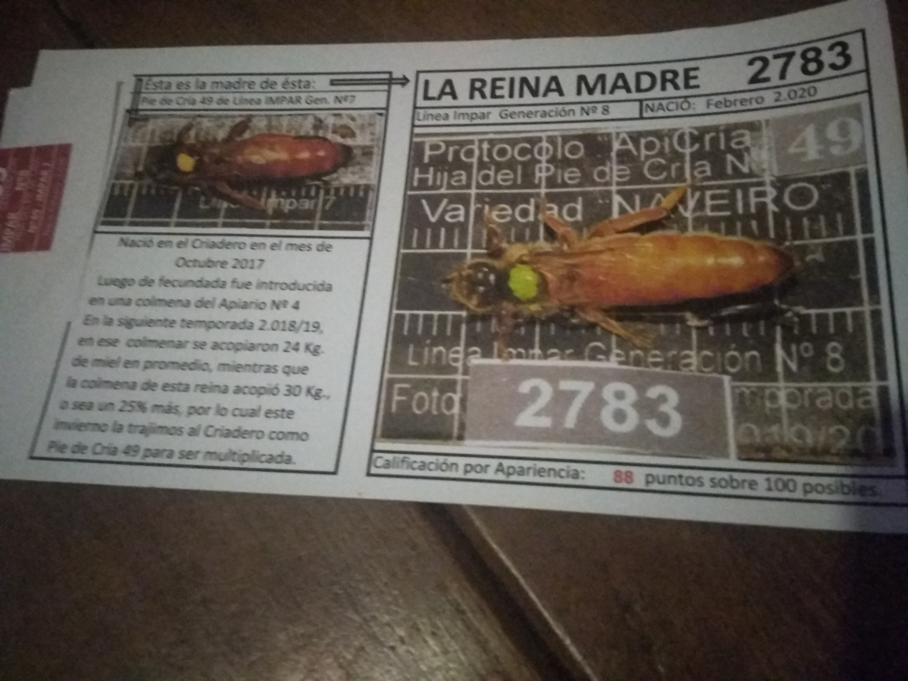
GENETICA
RAZAS DE ABEJAS DETECTADAS EN TERRITORIO DE BOLIVIA:

Slide 14
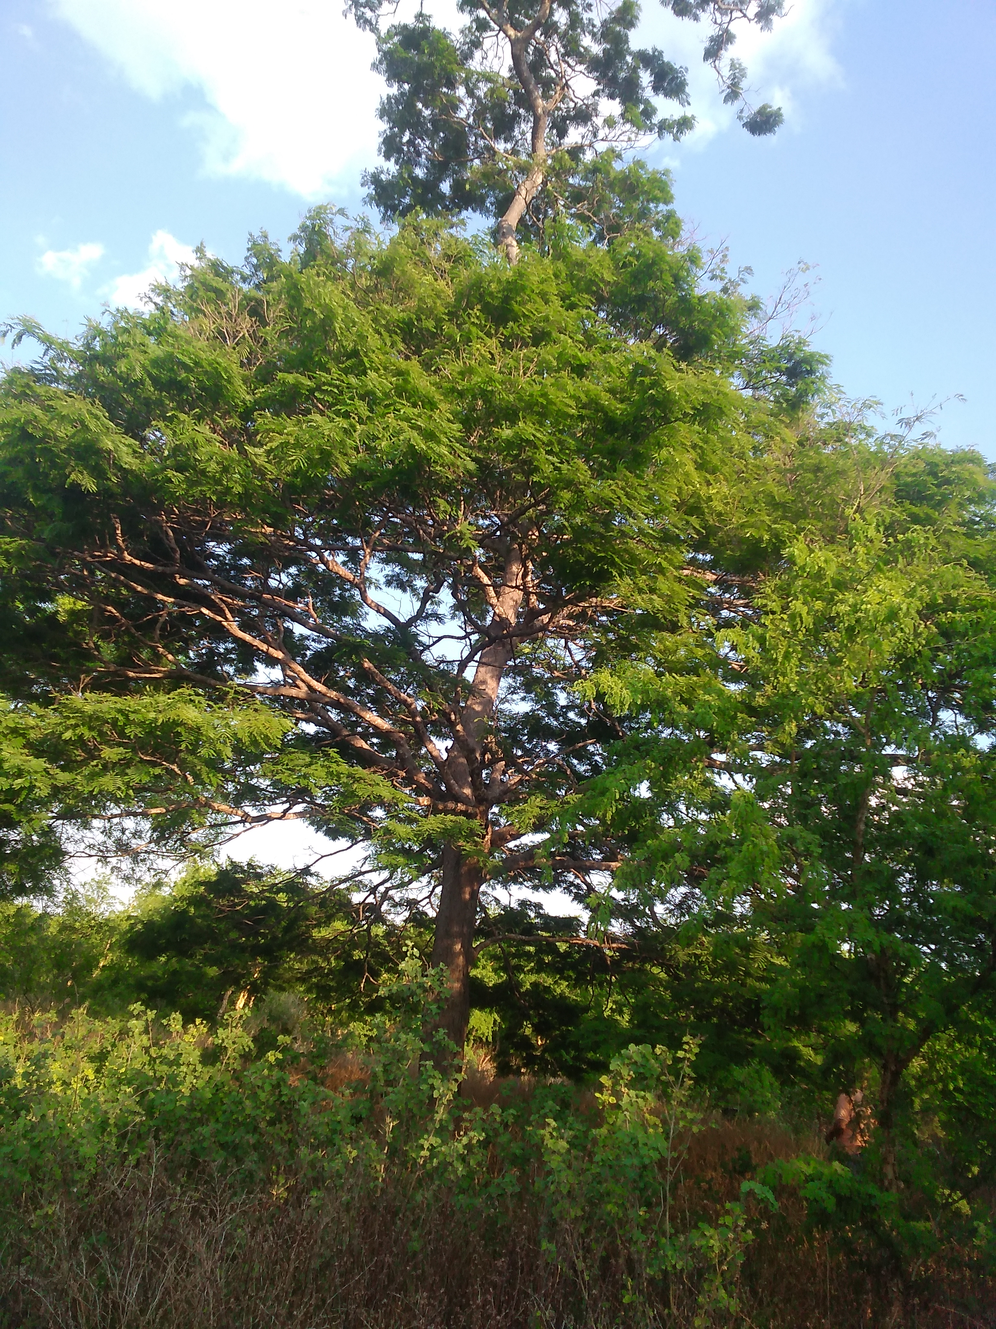
CONSERVACIONISTA
La producción rentable garantiza el cuidado de los bosques y otros ecosistemas porque los productores son capaces de palpar a través de las ganancias económicas de los productos de la colmena y sienten la necesidad de cuidar la naturaleza
Es una actividad que promueve la forestación
y reforestación de las áreas de influencia de
las abejas
La apicultura es la única actividad productiva que tiene armonía con el ambiente
Mayor carga vegetal de los ecosistemas
por frutos con semilla viables
Mayor producción de frutos
debido a la polinización

Slide 15
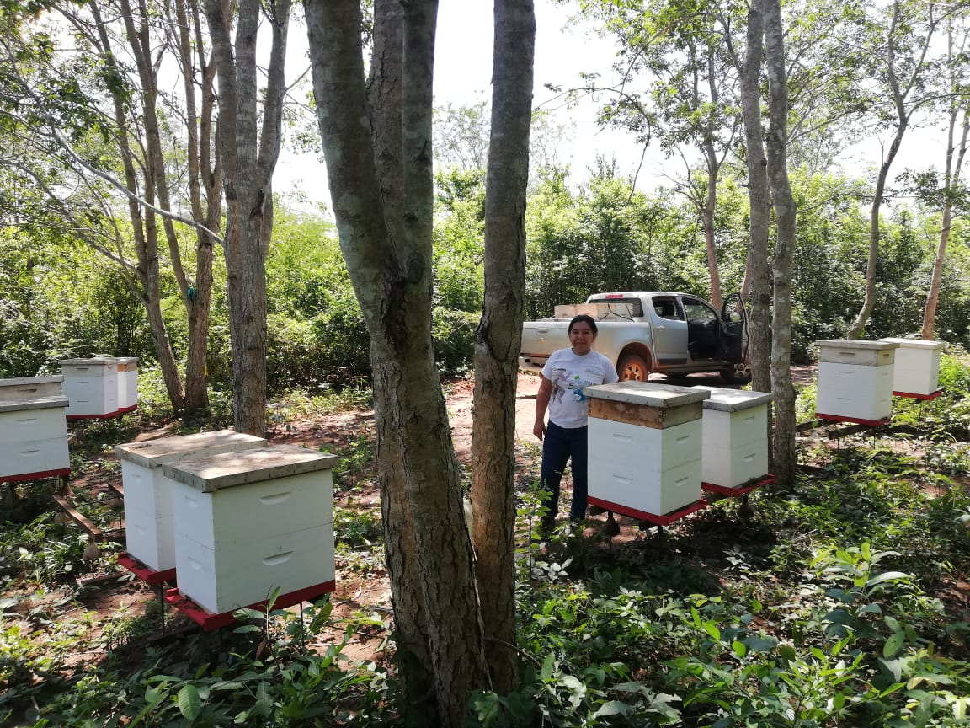
Gracias

